Slide 1

Уважаемые жители Дмитровского района!
Эффективное, ответственное и прозрачное управление муниципальными финансами является базовым условием достижения стратегических целей социально-экономического развития Дмитровского района. Одной из основных задач бюджетной политики Дмитровского района является обеспечение прозрачности и открытости бюджетного процесса.
Для привлечения большего количества граждан района к участию в обсуждении вопросов формирования бюджета Дмитровского района и его исполнения разработан «Бюджет для граждан». Информация, размещаемая в разделе «Бюджет для граждан», в доступной форме знакомит граждан с основными целями, задачами и приоритетными направлениями бюджетной политики Дмитровского района, с основными характеристиками бюджета района и результатами его исполнения.
Надеемся, что представление бюджета и бюджетного процесса в понятной для жителей форме повысит уровень общественного участия граждан в бюджетном процессе Дмитровского района.
Глава Дмитровского района С. А. Козин

Slide 2
Основные термины
Бюджетная система Российской Федерации - основанная на экономических отношениях и государственном устройстве Российской Федерации, регулируемая законодательством Российской Федерации совокупность федерального бюджета, бюджетов субъектов Российской Федерации, местных бюджетов и бюджетов государственных внебюджетных фондов.
Бюджет - форма образования и расходования денежных средств, предназначенных для финансового обеспечения задач и функций государства и местного самоуправления.
Доходы бюджета - поступающие в бюджет денежные средства, за исключением средств, являющихся в соответствии с Бюджетным Кодексом источниками финансирования дефицита бюджета.
Расходы бюджета - выплачиваемые из бюджета денежные средства, за исключением средств, являющихся в соответствии с Бюджетным Кодексом источниками финансирования дефицита бюджета.
Дефицит бюджета - превышение расходов бюджета над его доходами.
Профицит бюджета - превышение доходов бюджета над его расходами.
Бюджетный процесс - регламентируемая законодательством РФ деятельность органов государственной власти, органов местного самоуправления и иных участников бюджетного процесса по составлению и рассмотрению проектов бюджетов, утверждению и исполнению бюджетов, контролю за их исполнением, осуществлению бюджетного учета, составлению, внешней проверке, рассмотрению и утверждению бюджетной отчетности.
Текущий финансовый год – год, в котором осуществляется исполнение бюджета, составление и рассмотрение проекта бюджета на очередной финансовый год и (или) плановый период.
Очередной финансовый год – год, следующий за текущим финансовым годом.
Плановый период – два года за очередным финансовым годом.
Отчетный финансовый год – год, предшествующий текущему финансовому году.

Slide 6
ОБРАБАТЫВАЕМАЯ ПЛОЩАДЬ, ГА

Slide 7
ВАЛОВАЯ ПРОДУКЦИЯ СЕЛЬСКОГО ХОЗЯЙСТВА,
МЛН. РУБЛЕЙ

Slide 8
ВАЛОВОЕ ПРОИЗВОДСТВО ЗЕРНА,
ТОНН

Slide 9
СРЕДНЯЯ УРОЖАЙНОСТЬ,
Ц/ГА

Slide 10
ОБЪЕМ ПРОМЫШЛЕННОГО ПРОИЗВОДСТВА,
МЛН. РУБЛЕЙ

Slide 11
ДИНАМИКА ЕСТЕСТВЕННОГО ДВИЖЕНИЯ НАСЕЛЕНИЯ (РОДИЛОСЬ, УМЕРЛО),ЧЕЛОВЕК

Slide 12
Доходы бюджета Дмитровского муниципального района
Орловской области
Доходы бюджета
Налоговые доходы
Неналоговые доходы
Безвозмездные поступления
Все налоги и сборы, предусмотренные налоговым законодательством Российской Федерации
Платежи, получаемые бюджетом в рамках отношений, нерегулируемых налоговым законодательством
Финансовая помощь от других бюджетов, от физических и юридических лиц, от государственных и негосударственных организаций

Slide 13
ДИНАМИКА НАЛОГОВЫХ И НЕНАЛОГОВЫХ ДОХОДОВ,
МЛН. РУБЛЕЙ

Slide 14
Структура доходов районного бюджета на 2016 год

Slide 15
Налоговые доходы районного бюджета на 2016 год

Slide 16
Неналоговые доходы районного бюджета на 2016 год

Slide 17
Безвозмездные поступления в районный бюджет из других бюджетов на 2016 год

Slide 18
Расходы бюджета
Расходы бюджета – это средства, выплачиваемые из бюджета на реализацию расходных обязательств муниципального образования Дмитровский район, то есть расходов, необходимость которых установлена муниципальными правовыми актами в соответствии с федеральными законами (законами субъекта Российской Федерации)
На какие цели расходуются средства бюджета?
На социальную сферу (образование, культура, социальная политика, физическая культура и спорт);
На национальную экономику (сельское хозяйство, дорожная деятельность и др.);
На межбюджетные трансферты в бюджеты поселений и т.д.

Slide 19
Структура расходов районного бюджета
Дмитровского района на 2016 год
Наименование | 2016 год
Общегосударственные вопросы | 14678,6
Национальная оборона | 395,1
Национальная безопасность и правоохранительная деятельность | 300
Национальная экономика | 6868,8
Жилищно-коммунальное хозяйство | 818
Образование | 109913,8
Культура ,кинематография | 7599,7
Социальная политика | 147,14
Физическая культура и спорт | 246,9
Обслуживание государственного и муниципального долга | 150,7
Межбюджетные трансферы общего характера | 6652,7
Итого | 162338,7
Образование(67,7%)
Культура ,кинематография(4,7%)
Социальная политика(9,1%)
Физическая культура и спорт(0,2%)
Обслуживание государственного и муниципального долга(0,1)

Slide 20
ДИНАМИКА РАСХОДОВ НА ОБРАЗОВАНИЕ,
МЛН. РУБЛЕЙ

Slide 21
Структура расходов районного бюджета Дмитровского района на 2016 год
Всего расходов 162338,7 тыс.рублей
Ис
Программные расходы составляют 116453,3 тыс.рублей (71,7%). Исполнение расходов планируется осуществлять в рамках 10 муниципальных программ
Непрограммные расходы составляют 45885,4 тыс.рублей (28,3%)

Slide 22
Муниципальные программы районного бюджета Дмитровского района на 2016 год
Наименование | Всего, тыс.руб. | За счет средств районного бюджета | За счет средств областного бюджета
Муниципальные программы, итого | 116453,3 | 52685,2 | 63768,1
Муниципальная программа «Образование в Дмитровском районе Орловской области» | 107335,5 | 43567,4 | 63768,1
Муниципальная программа «Физическая культура и спорт в Дмитровском районе Орловской области» | 246,9 | 246,9
Муниципальная программа Дмитровского района Орловской области «Молодежь Дмитровщины» | 492,8 | 492,8
Муниципальная программа «Развитие сельского хозяйства и регулирование рынков сельскохозяйственной продукции, сырья и продовольствия в Дмитровском районе Орловской области» | 300 | 300
Муниципальная программа «Совершенствование системы профилактики правонарушений и усиление борьбы с преступностью в Дмитровском районе» | 100 | 100
Муниципальная программа «Развитие культуры Дмитровского района Орловской области» | 7207,2 | 7207,2
,Муниципальная программа «Развитие архивного дела в Дмитровском районе Орловской области» | 88,9 | 88,9
Муниципальная программа «Развитие предпринимательства и деловой активности в Дмитровском районе Орловской области» | 3 | 3
Муниципальная программа «Устойчивое развитие сельских территорий Дмитровского района Орловской области» | 529 | 529
Муниципальная программа «Обеспечение безопасности дорожного движения в Дмитровском районе» | 150 | 150

Slide 23
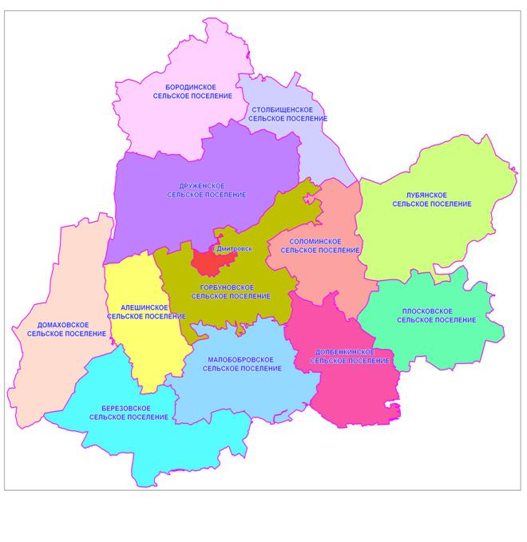
Контактная информация
Отделы администрации Дмитровского района Орловской области | Телефон Код 8 (48649)
Финансовый отдел Дмитровского района Орловской области | 2-14-43, 2-15-64
Отдел по экономике, предпринимательству, труду и торговле | 2-12-43, 2-14-58
Отдел сельского хозяйства и продовольствия | 2-14-85, 2-12-72

